Slide 1
Использование приёма сравнения при решении двух типов простых задач: раскрывающих смысл арифметических действий деления (на равные части) и умножения
Методическая разработка для учителя
Задание 3
Е. С. Шилова, кандидат педагогических наук, доцент

Slide 2
Решите задачи, обоснуйте выбор действия.
Вариант 1
В цветнике посадили 24 куста роз в 3 ряда — поровну в каждый. Сколько кустов роз посадили в одном ряду?
Вариант 2
В парке посадили 3 ряда берёз по 9 берёз в каждом ряду. Сколько всего берёз посадили в парке?
Задание:
запишите в тетради.
2

Slide 3
Вариант 1
В цветнике посадили 24 куста роз в 3 ряда — поровну в каждый. Сколько кустов роз посадили в одном ряду?
Задача
Для решения задачи нужно узнать, сколько раз по 3 содержится в 24. Значит, нужно 24 разделить на 3.
24 : 3 = 8 (к.)
Ответ: 8 кустов роз.
Задание:
вместе проверьте правильность объяснения и решения задачи.
Как называются компоненты и результат действия деления?
3

Slide 4
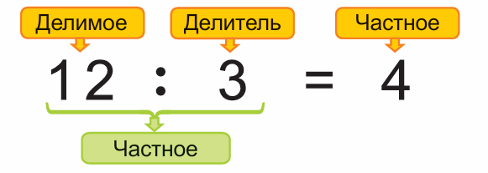
Повторите!
Задание:
прочитайте и расскажите друг другу.
4

Slide 5
Вариант 2
В парке посадили 3 ряда берёз по 9 берёз в каждом ряду. Сколько всего берёз посадили в парке?
Задача
Для решения задачи нужно по 9 взять 3 раза. Значит, нужно 9 умножить на 3.
9 ∙ 3 = 27 (б.)
Ответ: 27 берёз.
Задание:
вместе проверьте правильность
объяснения и решения задачи.
Почему вы умножали 9 на 3, а не 3 на 9?
Как называются компоненты и результат действия умножения?
5

Slide 6
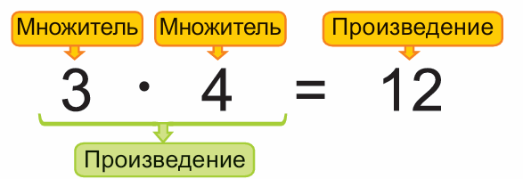
Повторите!
Задание:
прочитайте и расскажите друг другу.
6

Slide 7
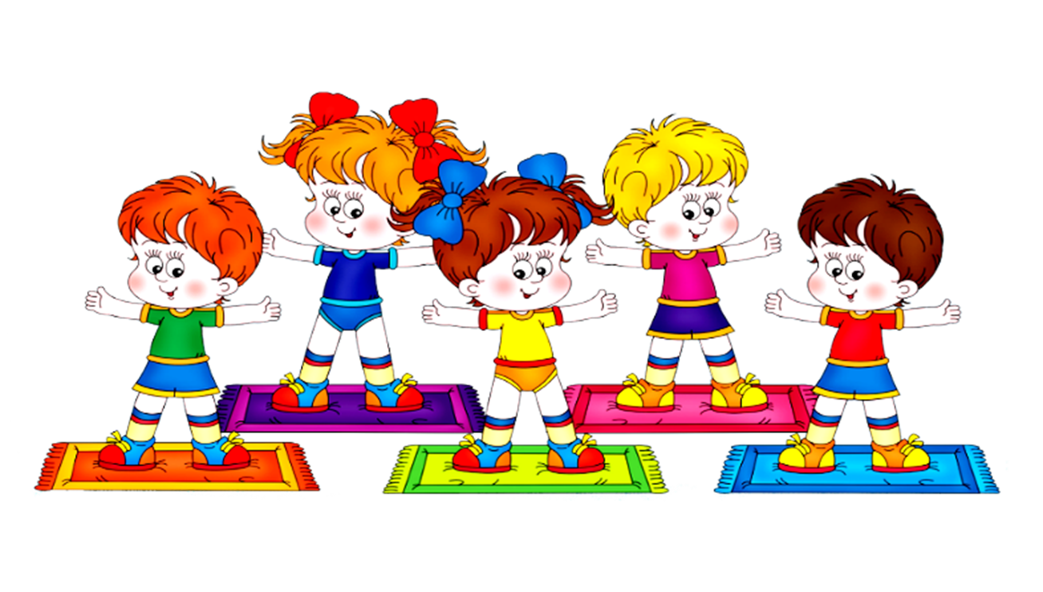
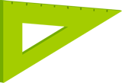
Физкультминутка
flomaster.club
7

Slide 8
Подведение итогов выполнения задания
Запомните!
Задание:
проверьте у себя знание компонентов
и результата действия деления.
8

Slide 9
Подведение итогов выполнения задания
Продолжите!
12 : 3 = 4
Задание:
проверьте друг у друга знание компонентов
и результата действия деления.
9

Slide 10
Подведение итогов выполнения задания
Запомните!
Задание:
проверьте у себя знание компонентов
и результата действия умножения.
10

Slide 11
Подведение итогов выполнения задания
Продолжите!
3 ∙ 4 = 12
Задание:
проверьте друг у друга знание компонентов
и результата действия умножения.
11

Slide 12
РЕФЛЕКСИЯ
Возникали ли у вас трудности при решении задач на деление и умножение?
Понравилось ли вам вместе проверять правильность составления и решения задач?
Что необходимо сделать, чтобы устранить все затруднения, которые возникали при составлении и решении задач?
12

